Slide 1
Linkit 7688 Duo
Tutorial

Slide 2
什麼是IOT?
物聯網是由實際物體，如車輛、機器、家用電器等等，經由嵌入式感測器和 API 等裝置，透過網際網路所形成的訊息連結與交換網路。
物聯網依賴大量的技術才得以成形，例如將裝置連線到網際網路的應用程式開發介面 (API)。其他關鍵的物聯網技術還包括大數據管理工具、預測分析、AI 和機器學習、雲端以及無線頻率識別 (RFID)。

Slide 3
目標:
把溫溼度 , 亮度 , 聲音 等 sensor data
利用 Linkit 讀出後，透過網路，塞進資料庫
最後顯示在手機上 (android studio)

Slide 4
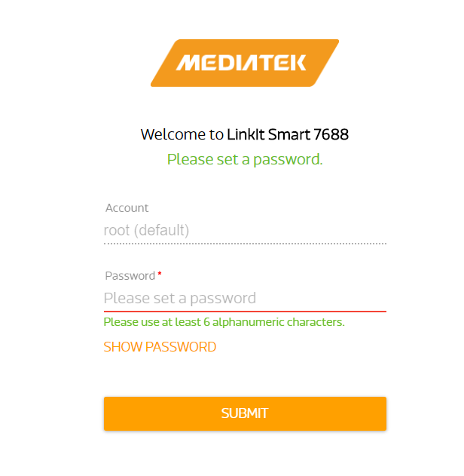
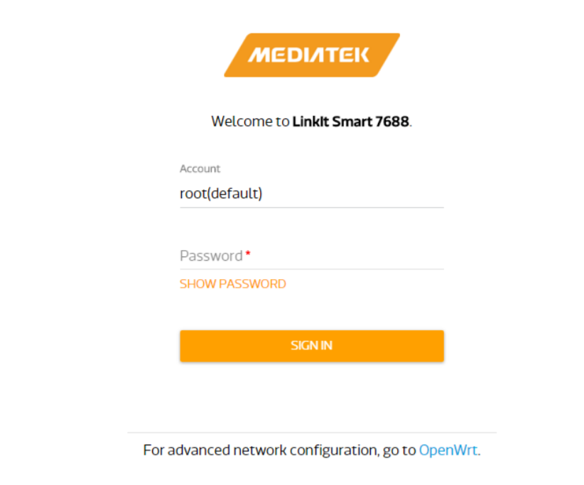
輸入 http://mylinkit.local 或是 192.168.100.1 即可進入登入畫面

Slide 5
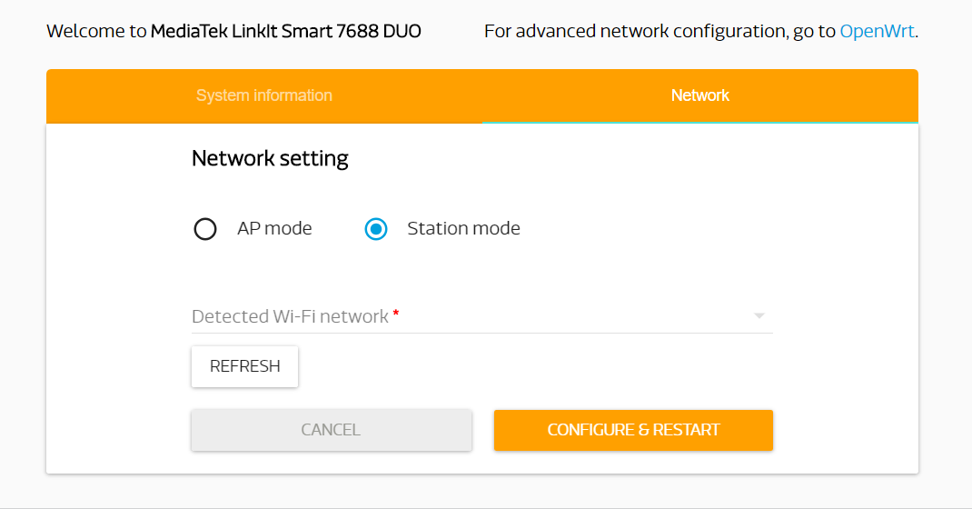
點擊Network, 後選擇 Station mode來連上其他wifi AP

Slide 6
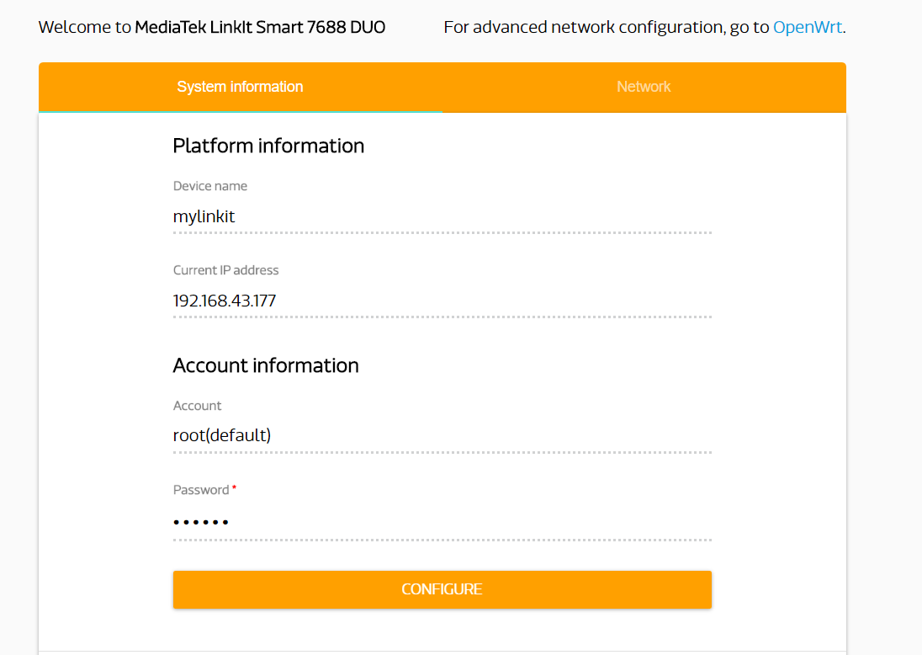
筆電也要連上同一個網路!!!! 可以再輸入一次mylinkit.local看是否有連到

Slide 7
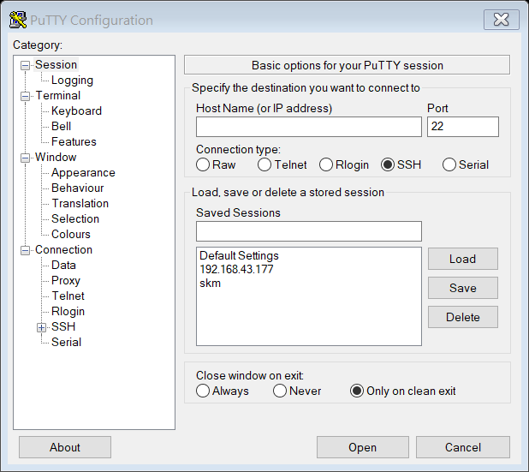
打開Putty 輸入mylinkit.local 或是 透過IP scanner 輸入IP 利用ssh 進去改code (Linkit裡面有Bug)

Slide 8
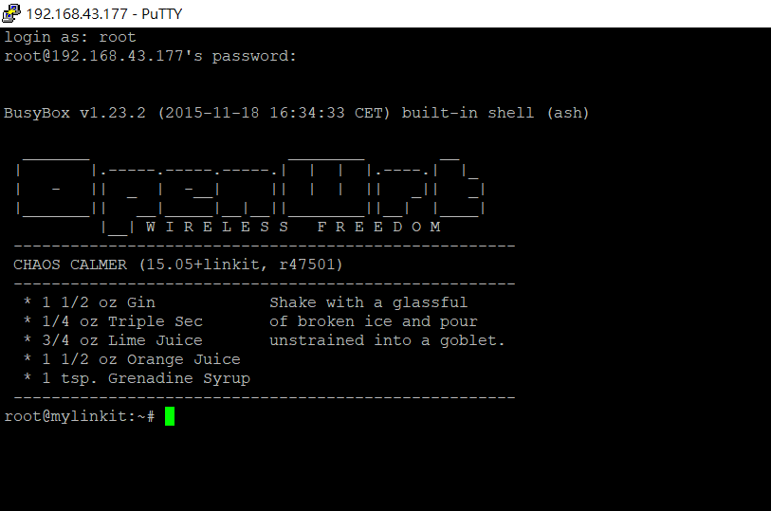
帳號:root 密碼: 剛剛設的 (螢幕不會顯示)

Slide 9
修改Bug
vi /usr/bin/run-avrdude
改成
-avrdude -c linuxgpio -C /etc/avrdude.conf -p m32u4 -U flash:w:/etc/arduino/Caterina-smart7688.hex -Uflash:w:$1 $2 +avrdude -c linuxgpio -C /etc/avrdude.conf -p m32u4 -e -v -Uflash:w:$1 $2
按I 之後可以修改 改完之後點擊Esc 再打:wq 即可離開
可參考http://linux.vbird.org/linux_basic/0310vi/0310vi.php

Slide 10
開啟Bridge
利用Bridge 可以把值存在7688的系統中,再從7688中拉出值來
uci set yunbridge.config.disabled=‘0’
Uci commit
reboot

Slide 11
開啟Arduino
如果溫溼度拿到的是 Pro的 請開啟DHTtester
不是開啟 duo

Slide 12
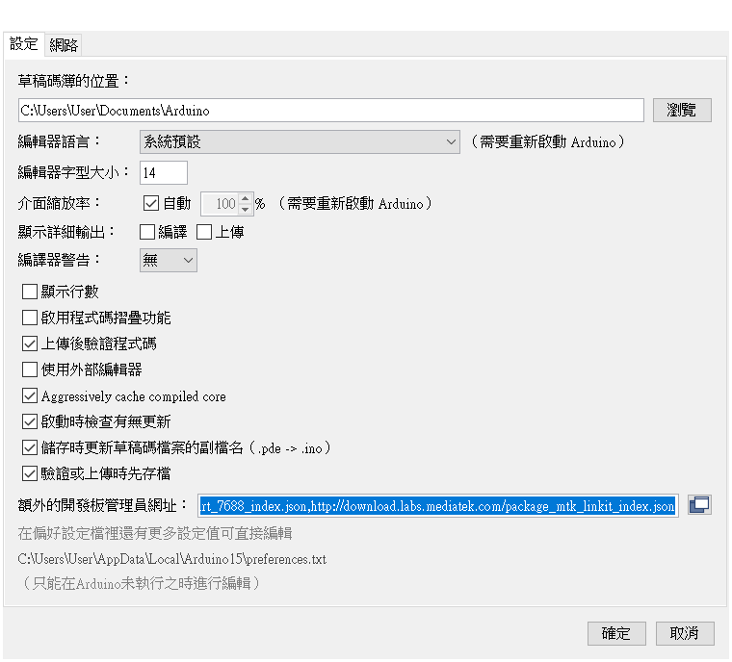
把程式碼燒進板子裡
打開 Arduino
點擊偏好設定 / Preferences
輸入 http://download.labs.mediatek.com/package_mtk_linkit_smart_7688 _test_index.json

Slide 13
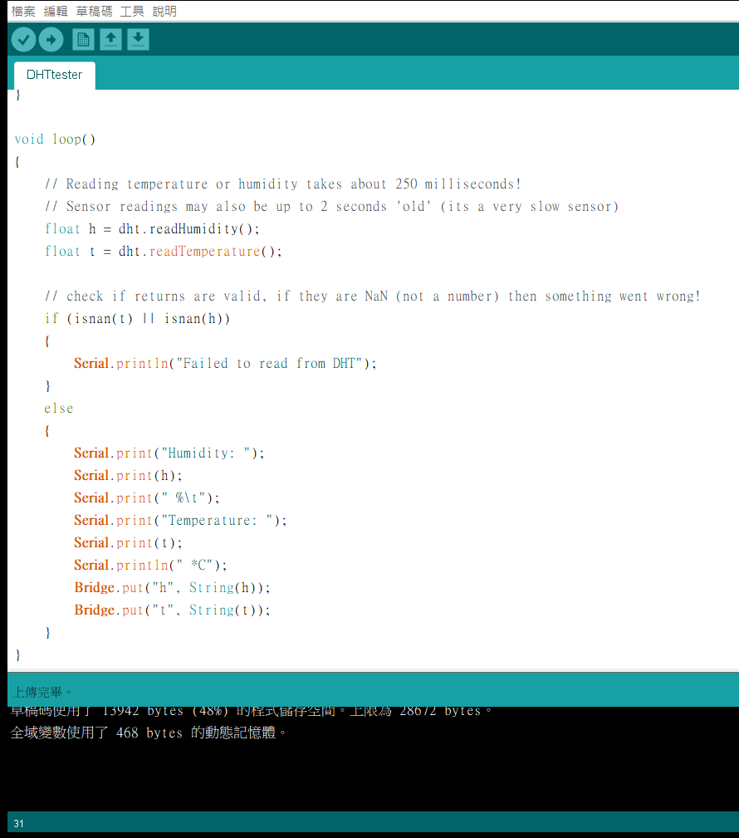
把程式碼燒進板子裡
溫溼度 sensor 放在A0的位置上
聲音 sensor 放在A1的位置上
亮度 sensor 放在A2的位置上

Slide 14
把Python Code丟上去跑
打開basic.py 複製後
在Putty上 打vi basic.py
(basic是名子可以自己取)
完成後 打python basic.py
(看看程式碼是否可以運行)

Slide 15
透過網路上傳資料至資料庫
在Putty中 輸入
pip install requests

Slide 16
透過網路上傳資料至資料庫
打開 http://140.113.73.102:8001/api/iot/
開啟新的表格
記錄下自己的ID
更改todo.py裡面的ID值, 不要使用到別人的!
python todo.py~~~
再去資料庫確認是否會更改值

Slide 17
Arduino 的code參考來源
http://wiki.seeedstudio.com/Sensor/
下面是修正Bug的程式碼來源
https://github.com/MediaTek-Labs/linkit-smart-7688-feed/commit/472282e7a5fe6b950a203d9d7773ec8213fea54e

Slide 18
接下來資料庫到android的部分 可以參考禮拜一所學過的~~

